Slide 1



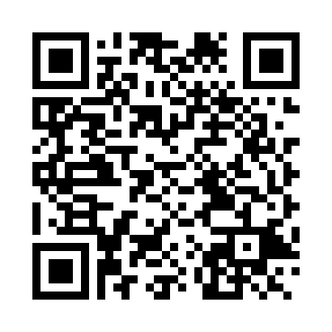

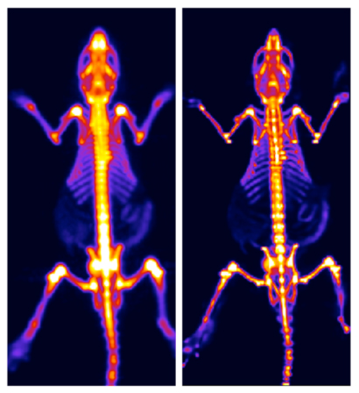
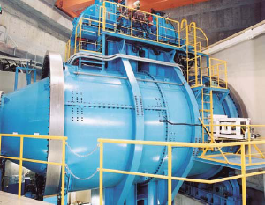
Del 9 al 27 de julio de 2018
http://nuclear.fis.ucm.es/webgrupo_2014/cursosdeverano/
A08.- Imagen médica y radioterapia:
últimos avances en hadronterapia, imagen molecular y teragnóstico
¡ÚLTIMAS PLAZAS DISPONIBLES!
Matrícula online hasta el 14 de Mayo.
390€ para los alumnos/personal UCM.
Reconocimiento de créditos para alumnos UCM.
https://www.ucm.es/escuelacomplutense/a08
Información académica: secretariaalumnos@ucm.es
Teléfono: 34 913 946 392
Matrícula: mafgucm@ucm.es

Slide 2

https://www.ucm.es/escuelacomplutense/a08
Del 9 al 27 de julio. Campus de Moncloa
Matrícula online abierta hasta el 8 de junio
Precio del curso 780€. Pero se incluyen los siguientes precios especiales:
Para alumnos con una discapacidad igual o superior al 33%: 195€.
Para los alumnos UCM o personal de administración o servicios UCM: 390€.
Hasta 750 matrículas rebajadas: 546€.
Reconocimiento de créditos para alumnos UCM
Diploma expedido por la UCM
Información:
Información académica: secretariaalumnos@ucm.es
Teléfono: 34 913 946 392
Matrícula: mafgucm@ucm.es

